Slide 1
Palyatif bakım kliniğinde yatan onkolojik hastalarda ağrı tedavisi
AİLE HEKİMLİĞİ ANA BİLİM DALI
INT. DR.NAZLI AKDOĞAN

Slide 2
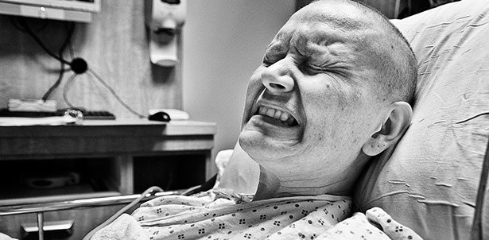
‘’Divinum est opus sedare dolorem” ‘’Ağrı dindirmek ilahi bir sanattır”
Hipokrat

Slide 3
amaç
Kanser hastalarında ağrı yönetimini sağlayabilmek.

Slide 4
Öğrenim hedefleri
Ağrıyı tanımlayabilmek
Ağrı oluşumu ve iletimini bilmek
Palyatif bakımı tanımlayabilmek
Kanser hastalarında ağrı sebeplerini sayabilmek
Kanser hastalarında ağrı tadavisinin basamaklarını sayabilmek

Slide 5
Ağrı nedir?
Uluslararası Ağrı Araştırmaları Teşkilatı’na (International Association for the Study of Pain=IASP) göre ağrı; “Var olan veya olası doku hasarına eşlik eden veya bu hasar ile tanımlanabilen, hoşa gitmeyen duysal ve emosyonel deneyim ve bir korunma mekanizması” olarak tanımlanmaktadır.

Slide 6
Ağrı nasıl oluşur?
Nosisepsiyon:Olası doku hasarı sonucu oluşan ağrının algılanması için geçen karmaşık biyokimyasal ve elektriksel süreçlerin tümüdür.
Nosisepsiyon süreci 4 aşamadır.
1. TRANSDUKSİYON
2.TRANSMİSYON
3.MODÜLASYON
4.PERSEPSİYON

Slide 7
Nosisepsiyon aşamaları
Doku hasarı sırasında birçok madde (prostaglandin, bradikinin, serotonin, histamin..vs) hasarlı hücre ve damarlardan lokal olarak açığa çıkar.
1.Bu biyokimyasal maddeler nosiseptör denen reseptörleri uyararak bir elektrik aktivitesi başlatır. = Transduksiyon
2. Oluşan elektrik aktivitesi omurilik arka boynuz substansiya nigra ve transmisyon hücrelerine ulaştırılır. = Transmisyon
3. Ağrılı uyaran omurilikte üst merkezlere gönderilmek üzere değişime uğrar. = Modülasyon
4. Üst merkez yani beyinde ağrının algılanması= Persepsiyon

Slide 8
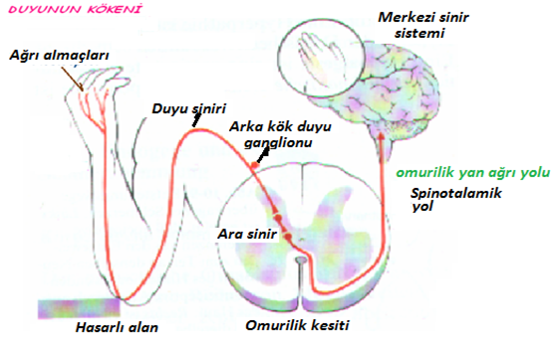
Ağrı iletimi
Ağrı duyusu nosiseptörler olarak adlandırılan, serbest sinir sonlanmalarından başlar.
Nosiseptörlerin hücre gövdeleri, ki bunlar ağrı yolunun birinci nöronlarıdır, dorsal kök gangliyonunda yerleşirler.
İkinci sıra nöronlar spinal kordun dorsal boynuzunda yerleşmiştir. Bu nöronların aksonları spinotalamik traktusu oluştururlar.
Üçüncü sıra nöronlar talamusda yerleşmiştir

Slide 9
Palyatif bakım nedir?
Dünya Sağlık Örgütü tanımlamasına göre, palyatif bakım; yaşamı tehdit eden bir hastalıkla yüzyüze kalan, hasta ve hasta yakınlarının, yaşam kalitesinin artırılmasına yönelik bir yaklaşım olup, başta ağrı olmak üzere fiziksel, psikososyal ve ruhani problemlerin erken tespit ve tedavisini hedefler.
Sosyal yapıdaki değişiklik, bağımlı yaşlı nüfus oranında artış, tıp alanındaki gelişmeler sonucu hastalıkların kronik bir süreç kazanması, hane nüfus sayısında azalma, kadınların ev dışında çalışma oranında artış gibi çeşitli gerekçelerle, kronik süreçteki hastalara aileleri gerekli bakımı sağlayamamakta ve profesyonel bakım ihtiyacı doğmaktadır. Palyatif bakım, tam da bu noktada doğmuş bir yaklaşım türüdür

Slide 10
Palyatif bakım:
Ağrı ve diğer rahatsız edici semptomların giderilmesini sağlar
Yaşamı desteklemekle birlikte, ölümü de doğal bir süreç olarak algılar
Hastaların, son ana kadar, mümkün olduğunca aktif bir yaşam sürmelerinde destek sağlar
Hasta yakınlarına, hastalık süreci ve sonrasında kendi yas süreçleriyle başa çıkabilmelerinde destek sağlar
Yaşam kalitesini arttırır, ve aynı zamanda hastalık sürecini olumlu olarak etkileyebilir

Slide 11
Dünyada her yıl milyonlarca insana kanser tanısı konulmakta ve bu hastaların yarısından fazlası kanser nedeniyle kaybedilmektedir.
Gelişmelere rağmen kanser, hasta ve yakınları için tanısından itibaren tedavi süresince ya da ölüm anı ve sonrasında yas sürecine kadar uzanan fiziksel, psikososyal ve ruhani birçok zorluğu içinde barındıran bir süreç olmaya devam etmektedir.
Palyatif kanser hastalarında en sık karşılaşılan yaşam sonu semptomları; ağrı, iştahsızlık, kaşeksi, halsizlik, dispne, asit, anksiyete, ajitasyon, deliryum ve konfüzyondur.

Slide 12
Palyatif kanser hastalarında ağrı
Ağrı, palyatif bakım kliniklerinde kanser hastalarının yaşam kalitesini belirgin olarak etkileyen önemli semptomlardan biridir
Kanser tanısı koyulan hastaların %20-35’i, hastalığın orta dönemindeki hastaların %30-50’si ve ileri dönemdeki hastaların %60-100’ü lezyonun tipi ve yerine göre orta ve şiddetli derecede ağrı çekerler.

Slide 13
Kanserde ağrıya neden olan faktörler
1. Tümör yayılımına bağlı (%62-78): Kansere bağlı en sık ağrı nedeni kemik metastazıdır (özellikle meme ve prostat kanseri). Kemik metastazında ağrı insidansı %90 nın üzerindedir. Vertebra, pelvis, uzun kemiklerde lokal kemik yıkımı, patolojik kırıklar, çevre dokunun infiltrasyonu, sekonder kas spazmı olabilir.

Slide 14
2. Tedaviye bağlı (%19-25): Cerrahi (torakotomi, mastektomi, boyun disseksiyonu sonrası nöropati, fantom ağrısı), radyoterapi (mukozit, özefajit, enterit, perineal fistül, miyelopati, pleksopati), kemoterapi (mukozit, flebit, miyalji, artralji, aseptik nekroz) nedeni ile olabilir.
3. Kanser dışı nedenler (%3-10): Osteoartrit, baş ağrısı sendromları, diyabetik nöropati, dekübit, tromboflebit, postherpetik nöralji.
Hastaların 3/4' ünde birden fazla etiyolojik faktör ağrıya neden olur.

Slide 15
Kanserde Ağrı Şiddetinin Belirlenmesi
Ağrı tedavisinin temelinde, ağrının özelliklerinin tam olarak ortaya konması, tedavinin planlanmasında en önemli unsurdur.
Ağrı subjektif bir bulgu olmakla birlikte ağrı şiddetinin belirlenmesinde primer kaynak hastanın kendisidir. Eğer olanaklı ise yakınında bulunanların gözlemleri ve çıkardıkları sonuçlardan yararlanılabilir. Ağrı ölçekleri ile subjektif bir deneyim olan ağrı objektif hale getirilerek etkili ağrı kontrol yöntemlerinin uygulanması sağlanmış olur.

Slide 16
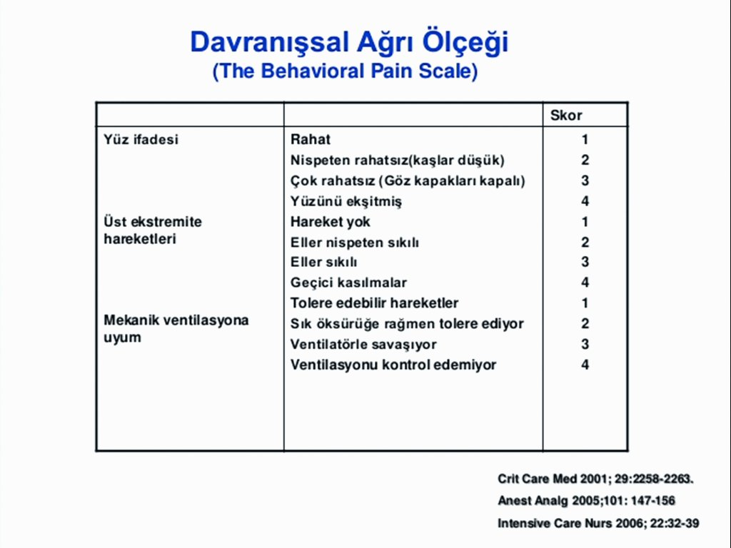
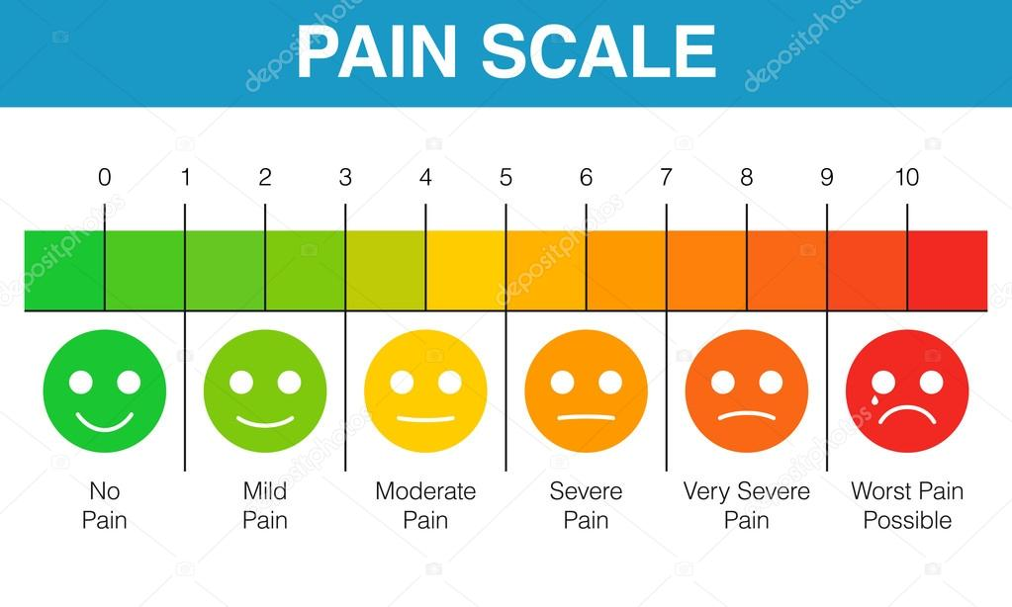

Slide 17
Kanser hastalarında ağrı tedavisi etik yükümlülüktür!
Kanser hastalarında akut ve kronik ağrı insidansının yüksekliği, kronik ağrının neden olduğu fizyolojik ve psikolojik yıkım bu hastaların tedavisinden sorumlu olan doktorların ağrı tedavisinde yeterli bilgi ve deneyime sahip olmaları zorunluluğunu doğurmaktadır.
Tedavi edilmeyen ağrı; hastanın fizyolojik fonksiyonlarını, düşünme-iletişim gibi zihinsel fonksiyonlarını, sosyal ilişkilerini olumsuz etkileyerek yaşam kalitesini düşürür ve psikolojik bozukluklara neden olur.
Kansere bağlı ağrı intihar girişimi için majör risk faktörüdür

Slide 18
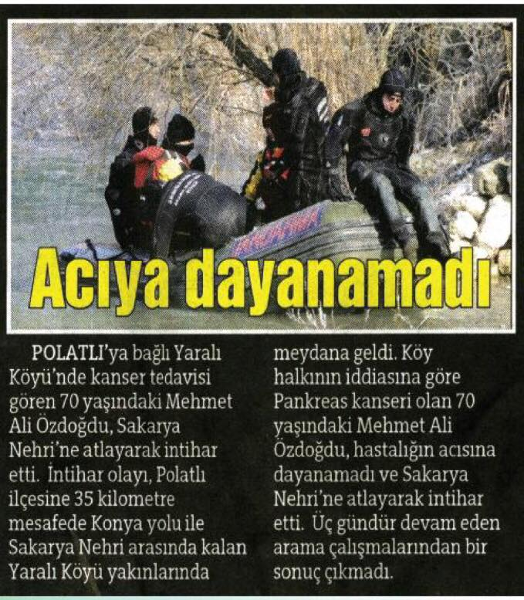

Slide 19
tedavi
Kanser hastalarında semptomatik ağrı tedavisindeki amaç; ağrının en kısa sürede hafifletilmesi ve tekrarının önlenmesi olmalıdır.
Bu amaçla yapılan tedavi yöntemleri non-invaziv olarak farmakolojik (nonopioidler, opioidler ve adjuvan analjezikler) ve non-farmakolojik (psikolojik ve fiziksel) ve invaziv olarak ayırmak mümkündür

Slide 20
Farmakolojik tedaviler
Dünya Sağlık Örgütü (WHO), kanser ağrısının kontrolünü amaçlayan, ağrının şiddetine göre üç basamakta, analjezik olarak adjuvan ilaçların ve non-opioid, zayıf opioid, güçlü opioidlerin kullanıldığı bir tedavi şablonu yayınlamıştır
Kanser hastalarının ağrı tedavisinde adjuvan ilaçlar; WHO Analjezik Merdiven Sisteminin her basamağında yardımcı olarak ve analjezik dozun azaltılması amacıyla kullanılan ilaçlardır.

Slide 21
Bu merdiven tedavisinde ağrının şiddetine göre basamak seçilmesi, oral yolun öncelikle tercih edilmesi, gün boyu ağrı kontrolünü sağlayacak ajanların kullanılması, tedavinin bireysel olması ve detaylara önem verilmesi amaçlanmıştır
İlaçlar ağrı oldukça değil, ağrının oluşmasını önleyecek şekilde düzenli aralıklarla kullanılmalıdır. Ağrının ilaçlarla kontrol altına alınamadığı durumlarda, girişimsel tedaviler yarar sağlayabilir

Slide 22
Genellikle ilk basamakta parasetamol ve nonsteroid anti inflamatuar ilaçlar (NSAİD) gibi opioid olmayan ilaçlar tek başlarına ya da kombine edilerek kullanılmakta eğer ağrı kontrol edilemezse ikinci basamağa geçilmektedir.
İkinci basamakta birinci basamağa ek olarak kodein gibi hafif, zayıf-orta etkili bir opioid seçilmektedir.
Ağrı sürerse üçüncü basamağa geçilip zayıf etkili opioidin yerine morfin gibi güçlü bir opioid konmakta ve ağrıyı azaltan dozuna dek titre edilmektedir.

Slide 23
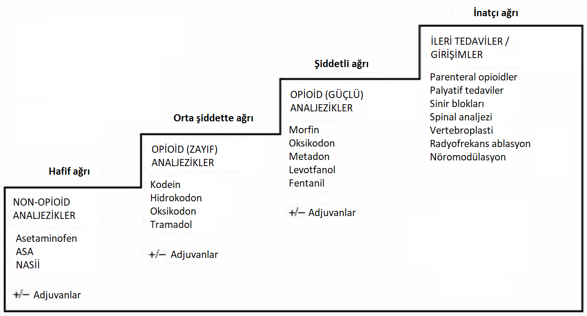

Slide 24
nonopioidler
Acetaminofen,ibuprofen,diklofenak,naproxen,asetils alisilik asit
Etkilerini;ağrılı uyaranın nosiseptörler tarafından tanınması ve iletilmesinde görevli prostaglandin sentezinden sorumlu siklooksijenaz enzimini inhibe ederek gösterir.
Oral kullanım sık
Bağlılık ve tolerans gelişmez

Slide 25
opioidler
mu, kapa ve delta reseptörleri
Analjezi ile ilişkili majör reseptörleri mu reseptörleridir.
Genel olarak her hangi bir opioidin diğerine göre daha etkin veya daha tolere edilebilir olduğunu destekleyen kanıt yoktur.
Hem santral etki, hem de spinal kord düzeyinde etkilidir

Slide 26
Opioid ilaçların yan etkileri sıktır
Solunum depresyonu
Bulantı ve kusma
Sedasyon ve uyku
Konstipasyon
İdrar retansiyonu
Tolerans
Bağımlılık

Slide 27
Zayıf etkili opioidler
Dihidrokodein,kodein,tramadol..
Klinik randomize kontrollü çalışmaların bir meta analizinde tek başına nonopioid analjeziklerle, bu ajanların zayıf opioidlerle kombine edilerek kullanımında etkinlik açısından önemli bir fark olmadığı rapor edilmiştir( Eisenberg E, Berkey C, Carr DB, Mosteller F, Chalmers C. Efficacy and safety of nonsteroidal antiinflamatory drugs for cancer pain:a meta-analysis. J Clin Oncol 1994; 12:275 2765)
Tolerans ve bağımlılıkları düşüktür

Slide 28
Güçlü etkili opioidler
morfin,metadone,oksikodon,hidromorfon,fentanyl, buprenorfin, heroin, levorfanol ve oksimorfon

Slide 29
Adjuvan ilaçlar
Kansere bağlı ağrı tedavisi dışında başka endikasyonlar için kullanılan ancak analjeziklerin etkilerini arttıran veya ağrıya eşlik eden semptomların tedavisinde kullanılan ajanlardır
Adjuvan ilaçların seçimi ağrının karakterine göre yapılmalıdır ve tüm tedavi basamaklarında non-opioid ve opioid ilaçlara eklenebilmektedirler.
Antidepresanlar(psikojenik ağrıda),
Antikonvüsanlar,(nöropatik ağrıda)
Kortikosteroidler(kemik ağrısında)
Bifosfonatlar

Slide 30
Analjezik tedavisi, çabuk etki göstermesi ve kolay uygulanabilmesi nedeniyle ağrının giderilmesinde en çok tercih edilen tedavi yöntemidir.
Fakat analjeziklerin bilinçsiz kullanılmasının ekonomiye getirdiği yük, bazı fizyolojik fonksiyonları olumsuz etkilemesi ve özellikle narkotiklerin kullanıldığı durumlarda her defasında dozun artırılması nedeniyle tolerans gelişmesi gibi olumsuz etkileri de mevcuttur

Slide 31
Nonfarmakolojik yöntemler
Ağrının kontrolünde başka bir yaklaşım olan non-farmakolojik yöntemler, analjeziklerin kullanım oranının azaltılması ve hastanın ağrısının olabildiğince giderilerek yaşam kalitesinin yükseltilmesi amacıyla kullanılmaktadır. Bu yöntemlerin birey tarafından kolaylıkla uygulanabilir olması ve bireye ekonomik yük getirmemesi gibi avantajları da mevcuttur.

Slide 32
Nonfarmakolojik yöntemler
Fiziksel Metodlar
Deri stimulasyonu(TENS)
Sıcak uygulama
Soğuk uygulama
Masaj
Akupunktur
Bilişsel Davranışsal Egzersizler
Gevşeme egzersizleri
Hayal kurma
Dikkati başka yöne çekme
Müzik terapi
Psikoterapi
Plasebo

Slide 33
Gelişmekte olan ülkelerde opioidlere ulaşılabilirlikteki güçlükler ve iyi organize edilmiş palyatif bakım merkezlerinin azlığı ağrı tedavisinin yetersiz olmasına neden olmaktadır.
Ancak son yıllarda kanser ağrısında kullanılan farmakolojik ve tamamlayıcı tedavide oldukça ciddi ilerlemeler kaydedilmiştir

Slide 34
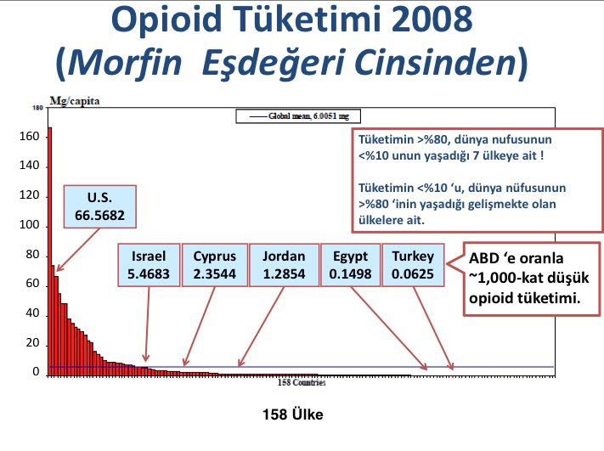
Türkiye, kişi başına düşen opioid tüketiminin istatistiksel olarak yetersiz olduğu ülkelerden biridir. 2010 yılında kişi başına düşen opioid miktarı 14.31 mg morfin eşdeğeri olup, opioid analjezik tüketiminin yeterliliği %7 olarak bulunmuştur.

Slide 35
KANSER AĞRıSı ETKIN YÖNTEMLER UYGULANDıĞıNDA TEDAVI EDILEBILMESINE KARŞıN PRATIKTE NEDEN BAŞARıSıZ OLUNMAKTADıR?
Doktorlara bağlı nedenler;isteksizlik,yetersiz bilgi,yan etki,tolerans korkusu…
Hastalara bağlı nedenler;isteksizlik,ilaç korkusu..
Sağlık sitemi ile ilgili nedenler;narkotik ilaçlara ulaşımdaki zorluklar.

Slide 36
özet
Kanser hastalarının palyatif tedavisi için iyi bir örgütlenme, hekimlerin bu konudaki eğitim ve deneyimi gereklidir. Kür şansı kalmayan hastalarda yaşam kalitesinin arttırılması, semptomların giderilmesi, hasta ve yakınlarının insanlık onuruna yakışı şekilde desteği çok önemlidir. Kanser hastalarının palyatif tedavisi sadece onkolojiyle uğraşan hekimlerin değil, tüm diğer branş ve aile hekimlerinin aktif desteği ile sağlanabilir.
Kanser ağrısı hastalar tarafından farklı şiddetlerde yaşanan bir semptomdur. Ağrıyı kontrol etmek, bireyi rahatlatmak, yaşam kalitesini arttırmak ve komplikasyonları azaltmak için önemlidir.

Slide 37


Kanser hastalarının en büyük beklentisi kaliteli bir yaşam sürdürebilmektir

Slide 38
Kaynaklar
http://www.turkiyeklinikleri.com/article/en-agri-anatomisi-agri-yolaklari-beyin-sapi-ve-beyin-80028.html
http://klinikgelisim.org.tr/kg_243/2.pdf
http://dergi.totbid.org.tr/20172/totbid.dergisi.2017.12.pdf
http://cms.galenos.com.tr/Uploads/Article_10956/37-48.pdf
https://www.journalagent.com/agri/pdfs/AGRI_28_4_171_176.pdf
https://www.journalagent.com/kuhead/pdfs/KUHEAD_15_2_88_93.pdf
http://cms.galenos.com.tr/Uploads/Article_8586/16-20.pdf
http://www.journalagent.com/abantmedj/pdfs/ABANT-85856-REVIEW-UYETURK.pdf
https://kanser.org/saglik/upload/5_TTOK/Kanser_Agrisina_Yaklasim%23Tugba_Yavuzsen.pdf

